Slide 1


TEKNOLOGI WEB
PERTEMUAN - 7
ARIEF FAUZAN
WA : 085221102620

Slide 2

DOMAIN NAME SYSTEM (DNS)

Slide 3
DOMAIN NAME SYSTEM (DNS)
Merupakan sistem yg digunakan untuk mengubah alamat suatu web server dari teks menjadi IP address.
karena pengalamatan di dalam Web mengunakan IP Address.

Slide 4
Alamat di dunia nyata VS Alamat di Web
Jl merdeka - no 19, makassar, Sulawesi, Indonesia
Jl buntu - no 20, Jakarta, jawa, Indonesia
Jl Makmur – no 3, kuala lumpur, malaysia
172.217.167.46
20.51.154.170
2001:0db8:85a3:0000:0000:8a2e:0370:7334

Slide 5
Text VS IP Address
Youtube.com
Facebook.com
NFL.com
172.217.167.46
20.51.154.170
2001:0db8:85a3:0000:0000:8a2e:0370:7334

Slide 6
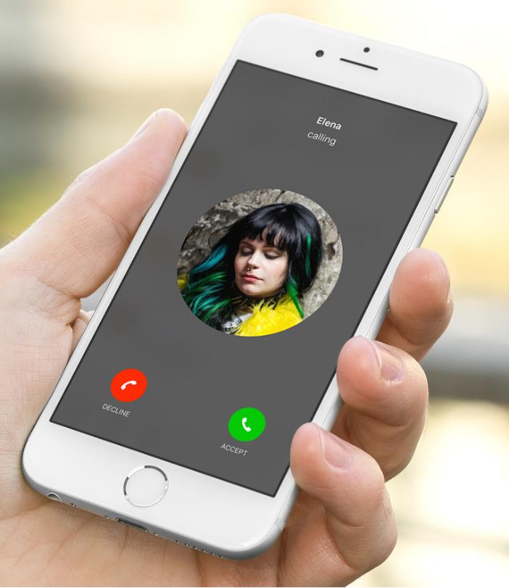
Analogi buku contact / telp

Slide 7
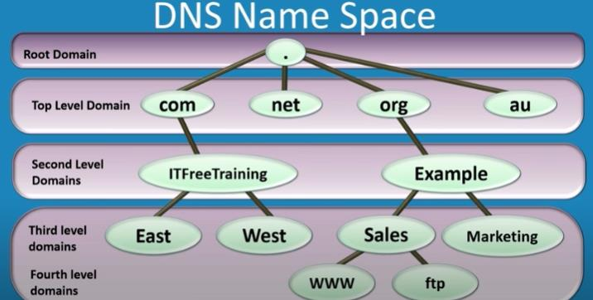
DNS Name Space

Slide 8
DNS terdiri dari 4 macam server
Resolver Server
Root Server
TLD (Top Level Domain) Server
Name Server

Slide 9



Hirarki DNS
USER ZONE
ISP ZONE
AUTHORITATIVE ZONE
ROOT
RESOLVER
TLD
WEB SERVER ZONE
NAME

Slide 10
Cara kerja DNS – Jika ada di Resolver
USER ZONE
ISP ZONE
AUTHORITATIVE ZONE
.
1
ROOT
2
RESOLVER
COM
NET
3
TLD
WEB SERVER ZONE
NAME

Slide 11
Cara kerja DNS – Jika TIDAK ada di Resolver
USER ZONE
ISP ZONE
AUTHORITATIVE ZONE
2
.
1
ROOT
3
8
4
RESOLVER
COM
NET
5
9
TLD
6
WEB SERVER ZONE
7
NAME

Slide 12


Resolver Server
Lokasinya berada di ISP (Internet Service Provider).
Contohnya : Telkomsel, XL, Indosat, Lintasarta, dll
Merupakan Server yg menyimpan data2 alamat web yg sudah dikunjungi sebelumnya, sehingga data2 tersebut dapat digunakan Kembali oleh user yg lain.
Data2 alamat web tsb tersimpan di memory Cache nya.
Bila alamat yg dicari oleh user tersedia di memory Cache nya, maka user akan langsung diberikan alamat tersebut. Namun jika tidak tersedia, maka dia akan menghubungi Root Server.

Slide 13
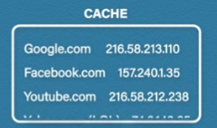
Resolver Server
Contoh isi memory Cache pada resolver server

Slide 14

Root Server
Terletak di ratusan lokasi di dunia.
Dioperasikan oleh 12 organisasi yg berbeda. Salah satunya adalah organisasi ICANN (Internet Corporation for Assigned Names and Numbers) yg mengatur web public.
List Lengkap : https://www.iana.org/domains/root/servers

Slide 15
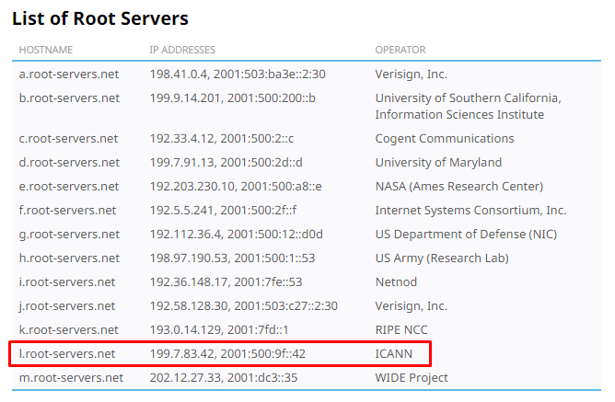
Root Server

Slide 16
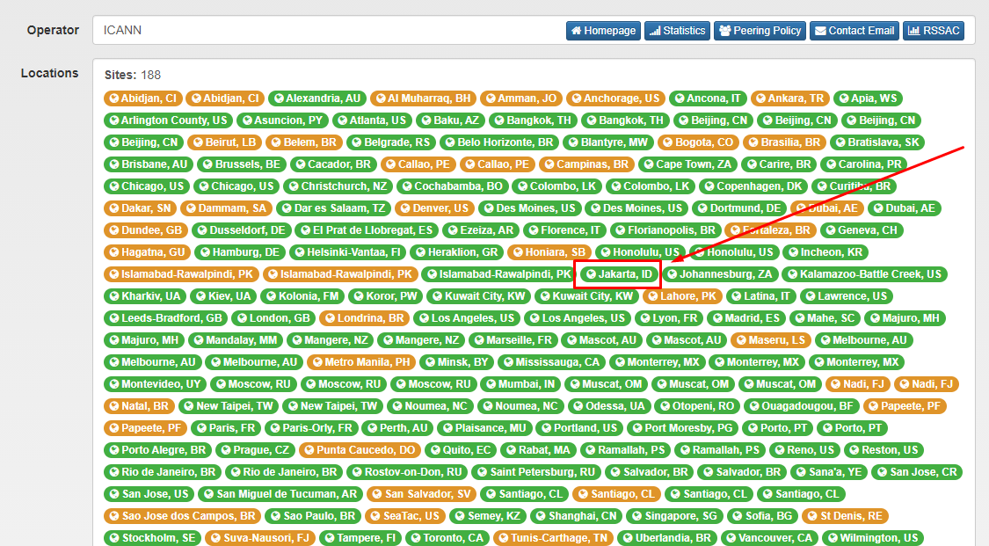
Root Server

Slide 17


TLD (Top Level Domain) Server
Terletak di hampir seribu lokasi di dunia.
Dioperasikan oleh banyak sekali organisasi yg berbeda. Salah satunya adalah organisasi VERISIGN yg mengatur TLD jenis .com, Dan ada juga PANDI yg mengatur TLD jenis .id
List Lengkap : https://www.iana.org/domains/root/db

Slide 18
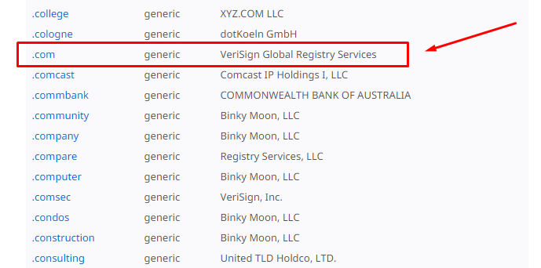
TLD (Top Level Domain) Server

Slide 19
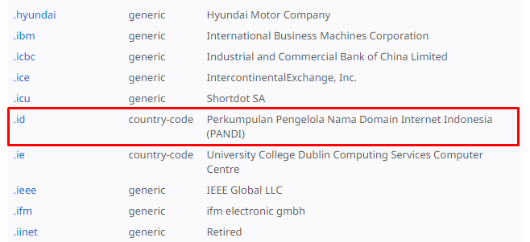
TLD (Top Level Domain) Server

Slide 20


Name Server
Terletak di ribuan lokasi di dunia.
Dioperasikan oleh SANGAT banyak sekali organisasi yg berbeda. Salah satunya adalah organisasi GODADDY di amerika, RUMAHWEB di Indonesia.

Slide 21
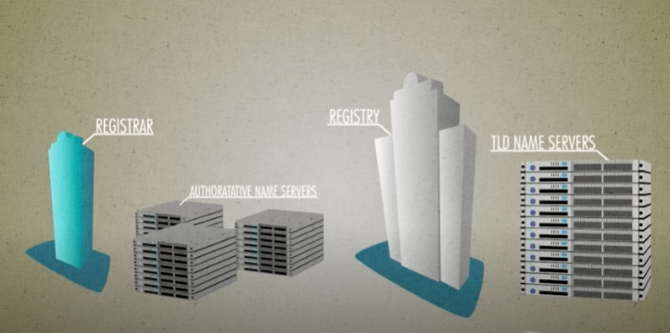

Hubungan DNS dengan hosting & beli domain

Slide 22
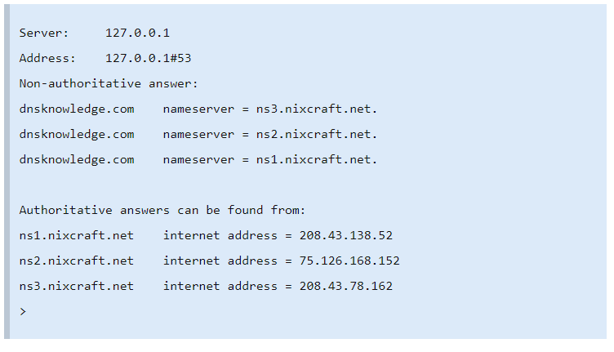

Slide 23


